Slide 1


ỦY BAN NHÂN DÂN QUẬN LONG BIÊN
TRƯỜNG TIỂU HỌC ĐÔ THỊ VIỆT HƯNG
BÀI GIẢNG ĐIỆN TỬ
KHỐI 3
MÔN: TN&XH

Slide 2


Trò chơi Tưới hoa

Slide 3

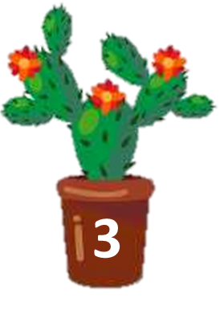


Học tiếp
Mình tưới chậu hoa nào đây?
BT Truc

Slide 4

1. Điền vào chỗ trống
Lá gồm: Gân lá, cuống lá và….
Đáp án: Phiến lá
BT Truc

Slide 5
Quá trình hô hấp của cây diễn ra khi nào?
Đáp án: Suốt ngày đêm
BT Truc

Slide 6
Lá cây có hình dạng và kích thước khác hay giống nhau?
Đáp án: khác nhau
BT Truc

Slide 7




Notes:
Thiết kế: Hương Thảo – Zalo: 0972.115.126

Slide 8

01

Slide 9

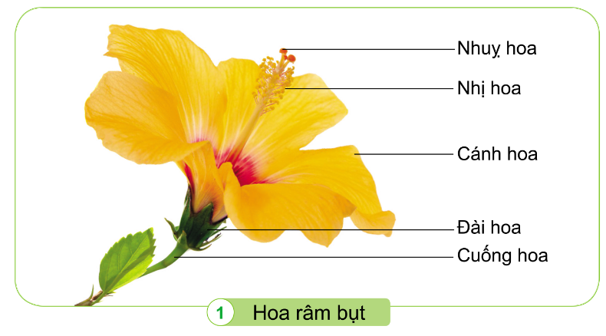
Chỉ và nói tên các bộ phận của hoa râm bụt?

Slide 10
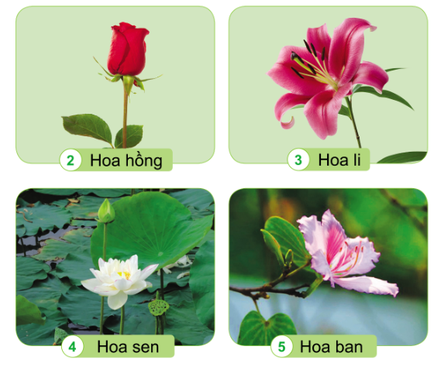
So sánh kích thước, màu sắc, mùi hương của hoa trong các hình dưới dây.

Slide 11


Hoàn thành phiếu bài tập
Hình | Tên hoa | Kích thước | Màu sắc | Mùi hương
Thảo luận nhóm 4

Slide 12
Hình | Tên hoa | Kích thước | Màu sắc | Mùi hương
1 | Hoa râm bụt | Lớn | Vàng | Không
2 | Hoa hồng | Trung bình | Đỏ | Thơm
3 | Hoa li | Lớn | Tím hồng | Thơm hắc
4 | Hoa sen | Lớn | Trắng | Thơm
5 | Hoa ban | Trung bình | Tím hồng nhạt | Không

Slide 13


Hoa thường có cuống hoa, đài hoa, cánh hoa, nhị hoa và nhụy hoa. Các loài hoa có màu sắc, mùi hương...khác nhau.

Slide 14


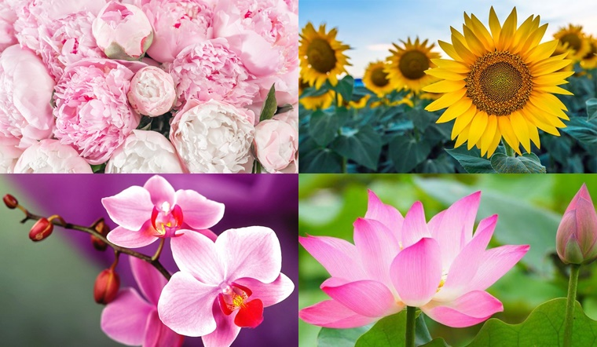
Sưu tầm hoa của một số loài cây. Chia sẻ với các bạn về sự giống nhau, khác nhau của những hoa em sưu tầm được.

Slide 15
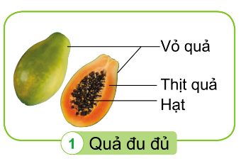
Chỉ và nói tên các bộ phận của quả đu đủ?

Slide 16
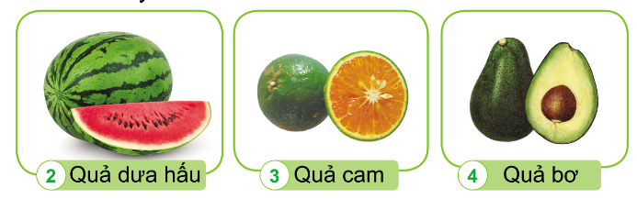
So sánh về hình dạng, kích thước, màu sắc của các quả trong các hình.

Slide 17
Hoàn thành phiếu bài tập
Hình | Tên quả | Hình dạng | Kích thước | Màu sắc
Thảo luận nhóm 4

Slide 18
Hình | Tên quả | Hình dạng | Kích thước | Màu sắc
1 | Quả đu đủ | Bầu dục | To | Vỏ vàng xanh...
2 | Quả dưa hấu | Tròn/ bầu dục | To | Vỏ xanh...
3 | Quả cam | Tròn | Trung bình | Vỏ xanh...
4 | Quả bơ | Thuôn hơi dài | Trung bình | Vỏ xanh...

Slide 19
Em có nhận xét gì về hình dạng, kích thước, màu sắc của các loại quả trong mỗi hình?

Slide 20
Quả thường có vỏ quả, thịt quả và hạt. Các loại quả có hình dạng, kích thước, màu sắc,...khác nhau.

Slide 21
Tìm hiểu về đặc điểm của một số loại quả ở nơi em sống
Kể tên một số loại quả em đã từng ăn và so sánh hình dạng, độ lớn, màu sắc, mùi, vị của chúng?
Thảo luận nhóm 4

Slide 22






TRÌNH BÀY
NHẬN XÉT

Slide 23
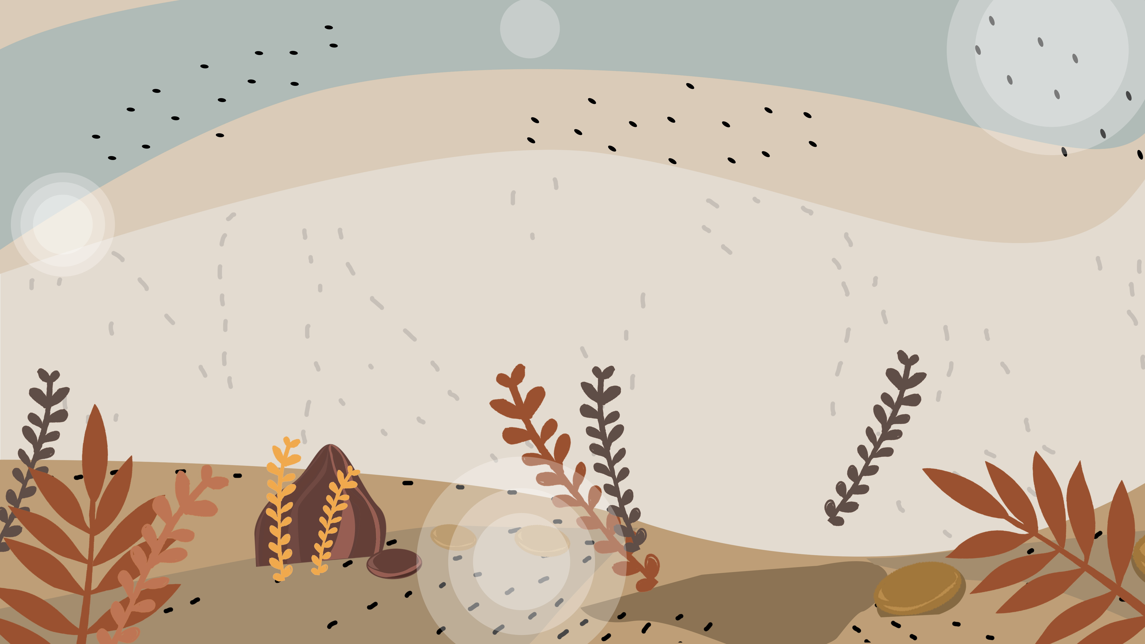

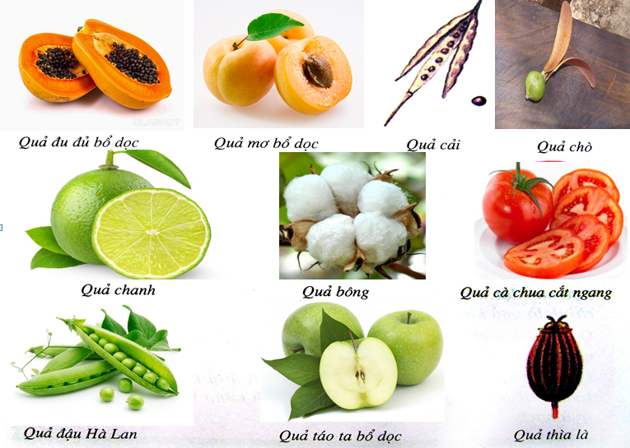

Slide 24

03
Notes:
Thiết kế: Hương Thảo – Zalo: 0972.115.126

Slide 25
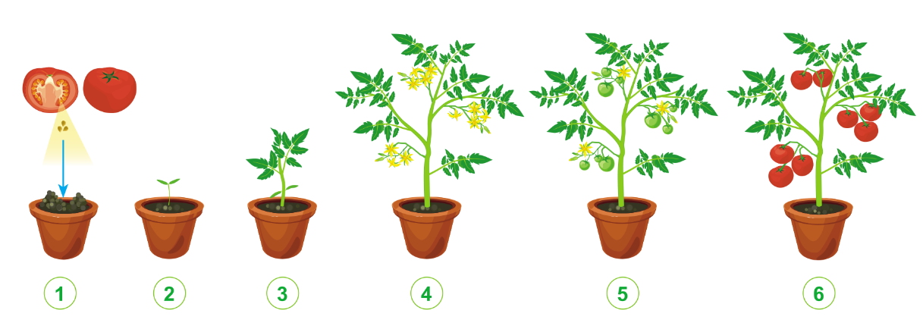

Mô tả quá trình từ hạt cà chu trở thành cây cà chua có quả chín.

Slide 26


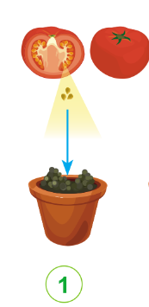

Hạt cà chua được gieo xuống đất.

Slide 27

Gặp đất ẩm,hạt cà chua nảy mầm thành cây cà chua non.

Slide 28
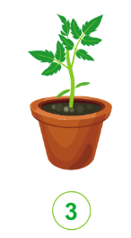
Cây cà chua non đã lớn hơn, có ít lá.

Slide 29
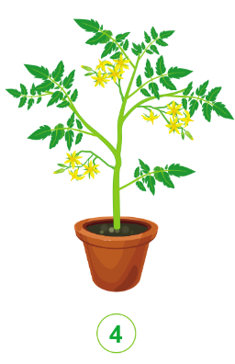
Cây cà chua lớn thành cây to và ra hoa.

Slide 30
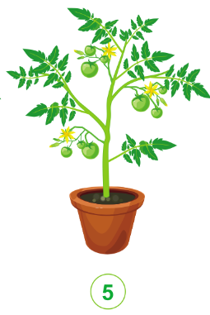
Cây cà chua có hoa và quả xanh.

Slide 31
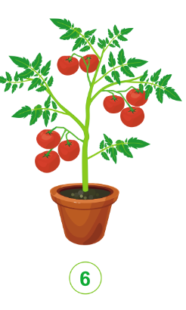
Cây cà chua có quả chín.

Slide 32
Vậy hoa, quả, hạt có chức năng gì?

Slide 33
Hoa là cơ quan sinh sản của cây. Hoa tạo thành quả và hạt. Khi gặp điều kiện thích hợp, hạt se mọc thành cây mới.

Slide 34
Vì sao người ta cần giữ lại hạt giống?
Người ta cần giữ lại hạt giống vì hạt có chức năng duy trì giống nòi, tạo ra cây mới cho mùa sau.

Slide 35

Notes:
Thiết kế: Hương Thảo – Zalo: 0972.115.126

